Slide 1
Государственное бюджетное профессиональное образовательное учреждение Московской области «Физтех-колледж»(ГБПОУ МО «Физтех-колледж»)
Конвертор валют.
Currency Converter
Выполнил студент 2 курса
Батиев Всеволод Владимирович

Slide 2
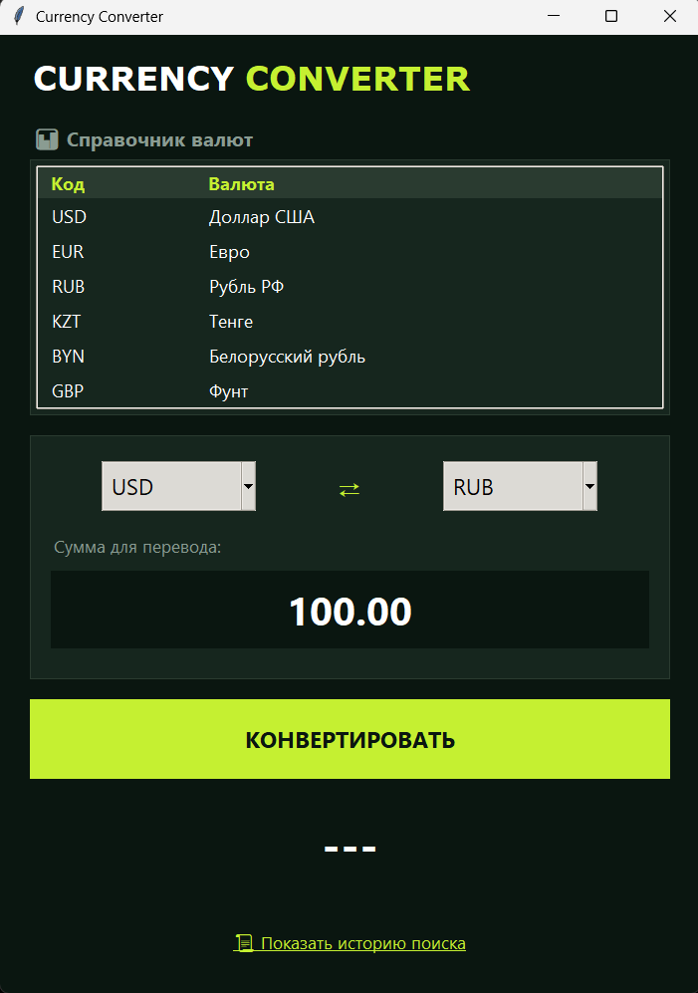
Currency Converter
Современный десктопный конвертер валют с поддержкой СНГ-валют и интуитивным интерфейсом в темных тонах
PYTHON · TKINTER · API

Slide 3
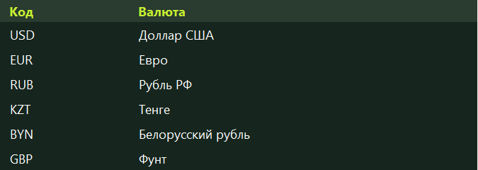
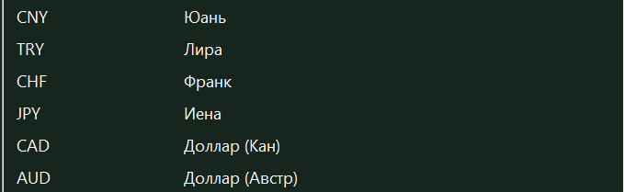
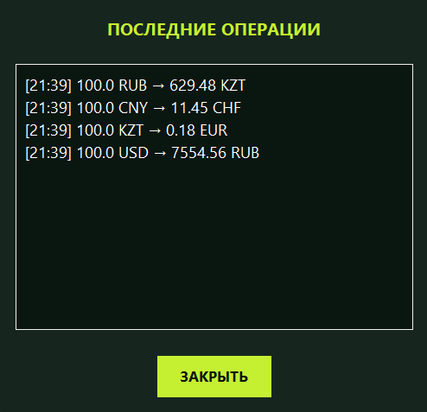
Зачем нужен Currency Converter?
Мгновенный доступ
Ориентир на СНГ
Запуск в один клик — получение курса за доли секунды без лишних поисков в сети
Встроенная поддержка RUB, KZT, BYN — актуально для русскоязычной аудитории
Тёмная тема
Комфортная работа в любое время суток без нагрузки на зрение

Slide 4

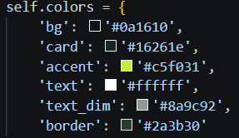






Стек технологий
Python 3.x
Tkinter (ttk)
Requests
Threading
Основа проекта — читаемый синтаксис и богатая экосистема библиотек
Стандартный GUI-фреймворк для создания кроссплатформенного десктопного интерфейса
HTTP-библиотека для работы с внешним REST API и получения актуальных котировок
Многопоточность гарантирует плавную работу UI во время сетевых запросов

Slide 5

Чёткость на любом мониторе: настройка DPI
Зачем это важно?
try:
ctypes.windll.shcore
.SetProcessDpiAwareness(1)
except Exception:
pass
На мониторах с высоким разрешением (HiDPI, 4K) интерфейс может размываться. Одна строка кода устраняет этот эффект — приложение выглядит резко на любом дисплее.
Вызов выполняется при старте — до создания окна Tkinter

Slide 6
Единый стиль: палитра цветов
Дизайн-система через словарь
self.colors = {
'bg': '#0a1610',
'card': '#16261e',
'accent': '#c5f031',
'text': '#ffffff',
'border': '#2a3b30'
}
Все цвета хранятся в одном словаре и применяются через self.colors[key]. Это исключает «магические строки» и позволяет легко менять тему.
#C5F031 — лаймовый акцент, кнопки и выделения
#0A1610 — основной фон, глубокий тёмно-зелёный
#FFFFFFF— основной текст, максимальный контраст

Slide 7

UX-деталь: центрирование окна
Профессиональный подход
def center_window(self, w, width, height):
sw = w.winfo_screenwidth()
sh = w.winfo_screenheight()
x = (sw // 2) - (width // 2)
y = (sh // 2) - (height // 2)
w.geometry(
f"{width}x{height}+{x}+{y}"
)
Окно появляется точно по центру экрана — независимо от разрешения и масштаба. Это создаёт ощущение отполированного продукта с первого запуска.
Метод универсален — применяется для главного окна и всех диалогов

Slide 8
Работа с API: актуальные курсы
Open Exchange Rates API
url = (
"https://open.er-api.com"
f"/v6/latest/{base}"
)
data = requests.get(url).json()
rate = data["rates"][target]
total = amt * rate
Бесплатный REST API возвращает актуальные курсы относительно базовой валюты. Приложение запрашивает нужную пару и мгновенно вычисляет итоговую сумму.
GET /v6/latest/{base}
data["rates"][target]
Возвращает JSON со всеми курсами
Извлекает нужный коэффициент

Slide 9
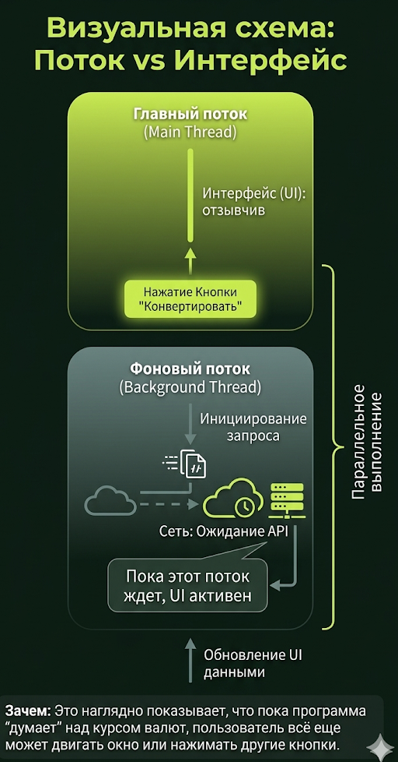
Многопоточность: UI никогда не зависает
Почему это критично?
threading.Thread(
target=self._fetch,
args=(amt, base, target),
daemon=True
).start()
Сетевой запрос может занять секунды. Без потока интерфейс «замерзал» бы на это время. Флаг daemon=True гарантирует корректное завершение потока при закрытии приложения.

Slide 10

Надёжность: обработка ошибок
Что защищает приложение?
except:
messagebox.showerror(
"Ошибка",
"Введите число или "
"проверьте связь"
)
Некорректный ввод (буквы вместо числа)
Отсутствие подключения к сети
Недоступность API или таймаут
Широкий except уместен здесь — пользователю важно сообщение, а не тип исключения
Простое диалоговое окно сообщает о проблеме без технических деталей — понятно любому пользователю.

Slide 11
Источники и документация
Лутц, М. «Изучаем Python», 5-е издание. — Пер. с англ. — СПб.: ООО “Диалектика”, 2020. (Классика для подтверждения базы языка).
Шипман, Дж. У. «Tkinter 8.5 reference: a GUI for Python». — New Mexico Tech Computer Center, 2023. (Основной источник по графическому интерфейсу).
Документация библиотеки Requests. [Электронный ресурс]. URL: https://requests.readthedocs.io/ (Для обоснования работы с сетевыми запросами).
Официальная документация Python (Модуль threading). [Электронный ресурс]. URL: https://docs.python.org/3/library/threading.html (Для подтверждения теории многопоточности).
Спецификация API ExchangeRate-API. [Электронный ресурс]. URL: https://www.exchangerate-api.com/docs/ (Описание источника данных для курсов валют).
Стандарт оформления кода PEP 8. [Электронный ресурс]. URL: https://peps.python.org/pep-0008/ (Чтобы показать, что ты придерживался мировых стандартов написания кода).

